Slide 1
Audit Carrefour
Magasin: Sidi Mansour
Le 10 décembre 2018
Mme Meriam CHOUCHENE

Slide 2
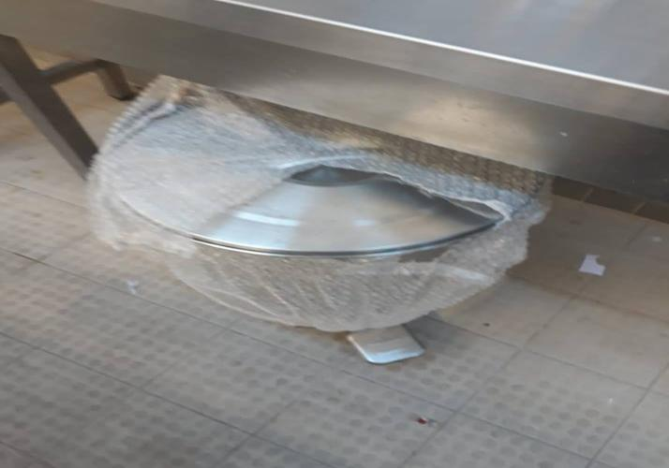
Fromage: Le système d’ouverture à poubelle est abimé

Slide 3
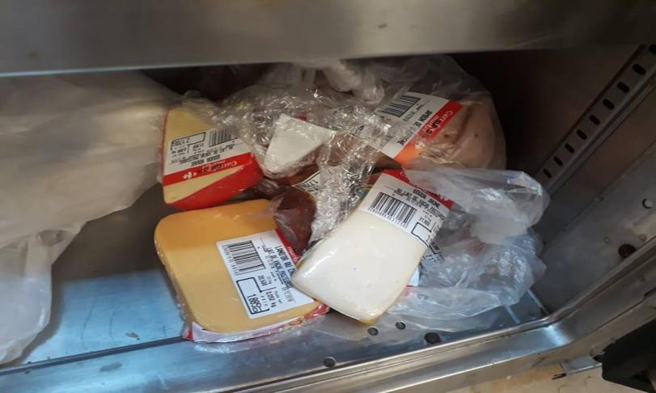
Fromage: Les produits ‘casse’ sont stockés avec les produits conformes sans identification et séparation

Slide 4
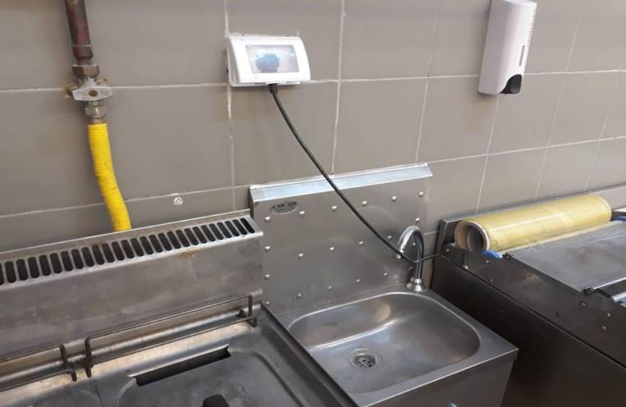
Fromage: le câble électrique de la machine filmeuse est branché au dessus du poste lave-mains

Slide 5
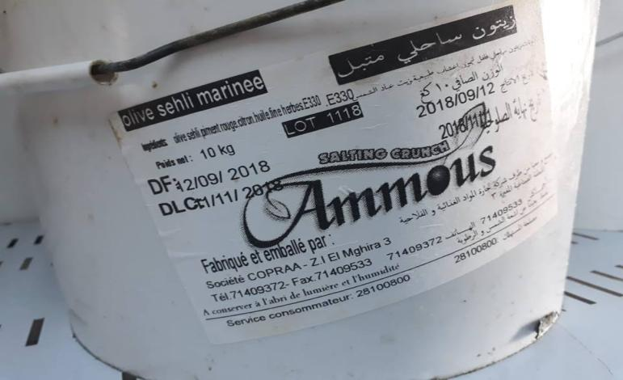
Condiments: dépassement de la DLC des olives Sehli marinées (DLC 11/11/2018)

Slide 6
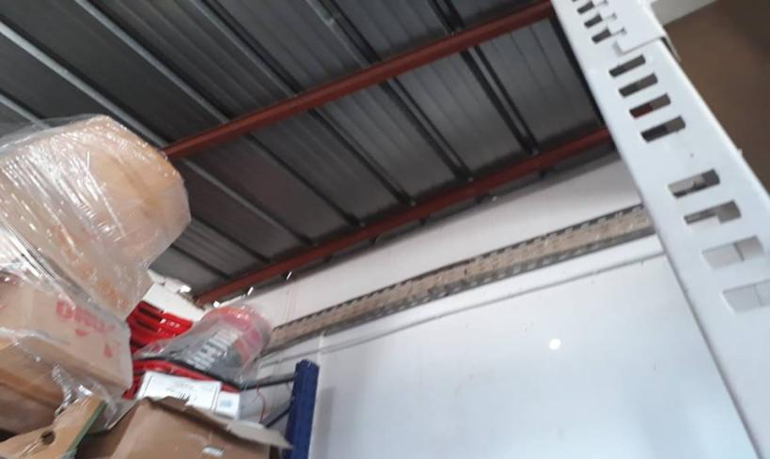
PGC: présence de fissures au plafond de la réserve présentant des nids d’oiseaux.

Slide 7
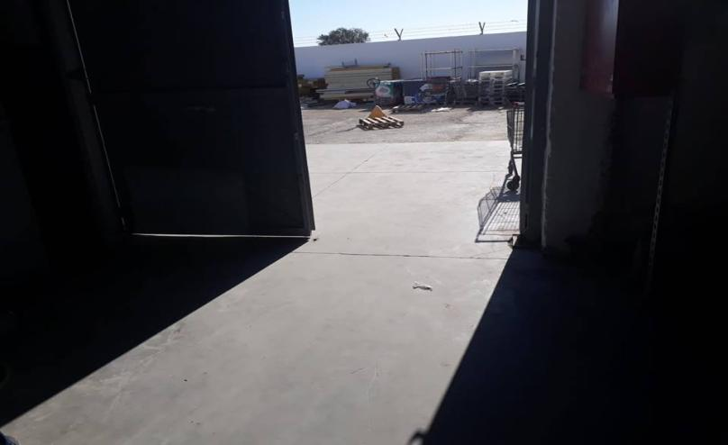
Réception: la porte de réception manque d’étanchéité

Slide 8
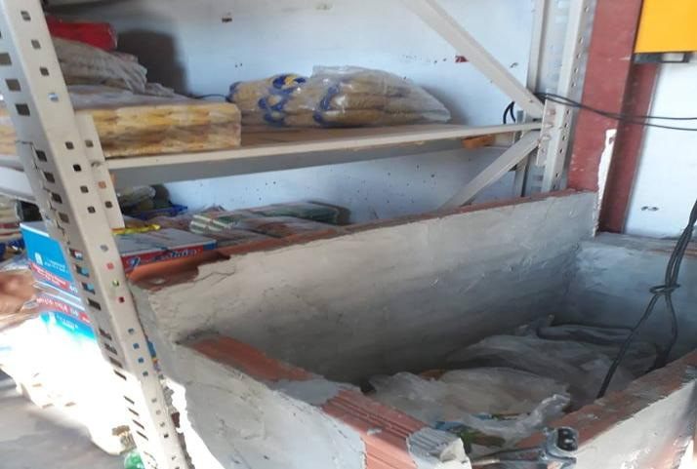
Réception: la station de nettoyage localisée à la réserve PGC est adjacente au meuble de rangement des produits

Slide 9
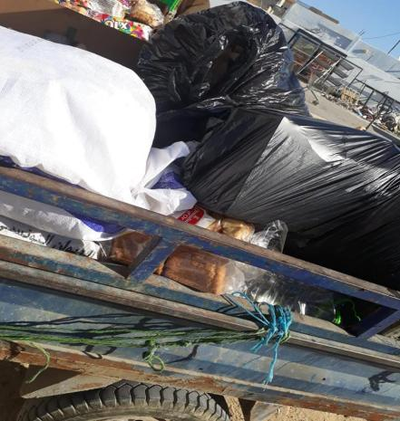
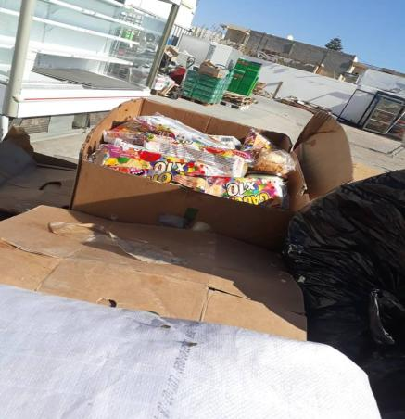
Gestion déchet: les produits casse n’ont pas subi de destruction avant le débarrassage par le collecteur externe

